Slide 1
МИНИСТЕРСТВА ЗДРАВООХРАНЕНИЯ РЕСПУБЛИКИ СЕВЕРНАЯ ОСЕТИЯ-АЛАНИЯ
ГОСУДАРСТВЕННОЕ БЮДЖЕТНОЕ ОБРАЗОВАТЕЛЬНОЕ УЧРЕЖДЕНИЕ СРЕДНЕГО ПРОФЕССИОНАЛЬНОГО ОБРАЗОВАНИЯ «СЕВЕРО-ОСЕТИНСКИЙ МЕДИЦИНСКИЙ КОЛЛЕДЖ»
Доклад на семинар классных руководителей
по теме:
«Профилактика наркозависимости среди молодежи»
Докладчик:
Тменова Д.М. – преподаватель, классный руководитель.
Владикавказ, 2018 г.

Slide 2
«Есть три горя – смерть близкого, родного человека, тяжелая, неизлечимая болезнь и плохие дети, остальное - неприятности»
«Человек по-настоящему счастлив, если счастливы его дети».

Slide 3
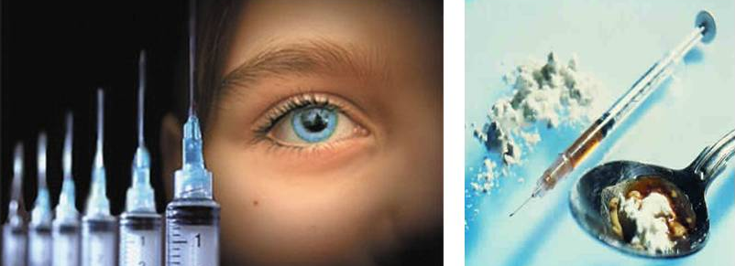
Наркотическая зависимость – это заболевание, при котором у человека существует патологическое влечение к психоактивным веществам.
«Наркомания» - это болезненное влечение к наркотическим веществам с целью добиться одурманивающего состояния.

Slide 4
За 20 лет уровень наркомании вырос в 20 раз и численность россиян, регулярно употребляющие наркотики сейчас не менее 6 млн.
За последние 5 лет средний возраст начинающих наркоманов снизился с 16-17 лет до 13-14 лет. При этом из общего числа наркоманов в России 20% составляют школьники, 60% - молодые люди в возрасте 16-30 лет и только 20% - люди старшего возраста.
Наркоманами ежегодно становятся почти 90 тысяч человек, 240 ежедневно.
Хотя бы 1 раз в жизни 56% мальчиков и 20% девочек употребляли наркотики или токсические вещества.
Ежегодно от наркотиков умирает около 100 тысяч человек.

Slide 5
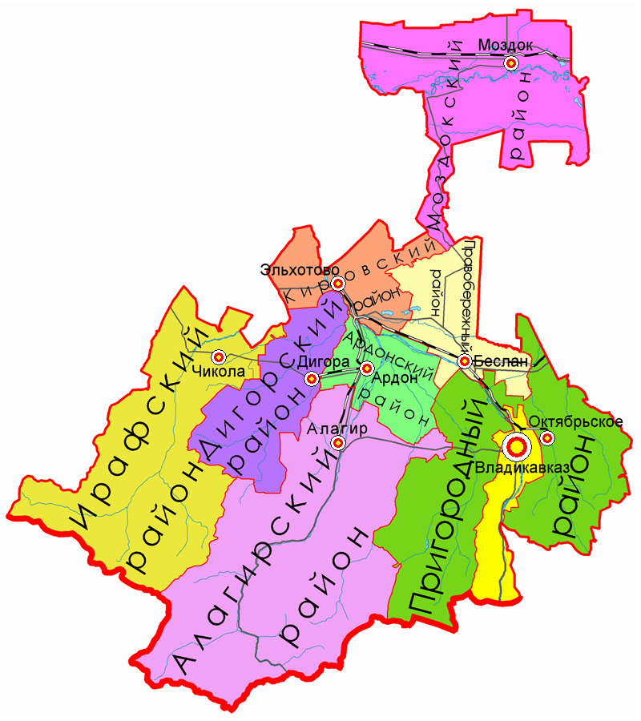
Официальные данные по РСО – А:
На учете в наркологическом диспансере состоит 721 человек, употребляющих наркотические препараты
Во Владикавказе 439 человек
В Моздокском районе 67 человек
В Пригородном районе 62 человека
В других районах количество наркоманов снизилось и суммарно в 6 районах зарегистрированы 253 человека.
Истинные цифры в России и республике в десятки раз больше и в основном наблюдается полинаркомания

Slide 6
Основные группы наркотиков:
Препараты конопли – марихуана, анаша
Опиатные наркотики: героин, опий-сырец, морфин, кодеин и др.
Психостимуляторы – эфедрин, кокаин
Галлюциногены – ЛСД
Летучие наркотически действующие вещества
Снотворные и седативные средства

Slide 7
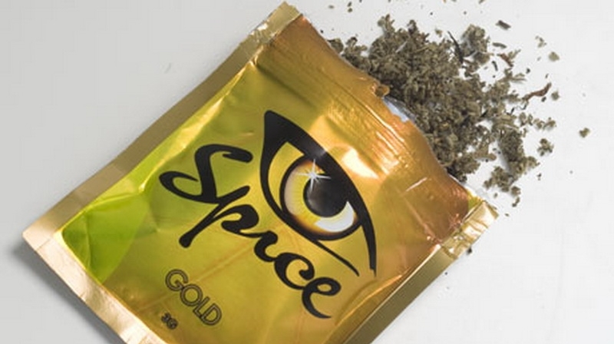
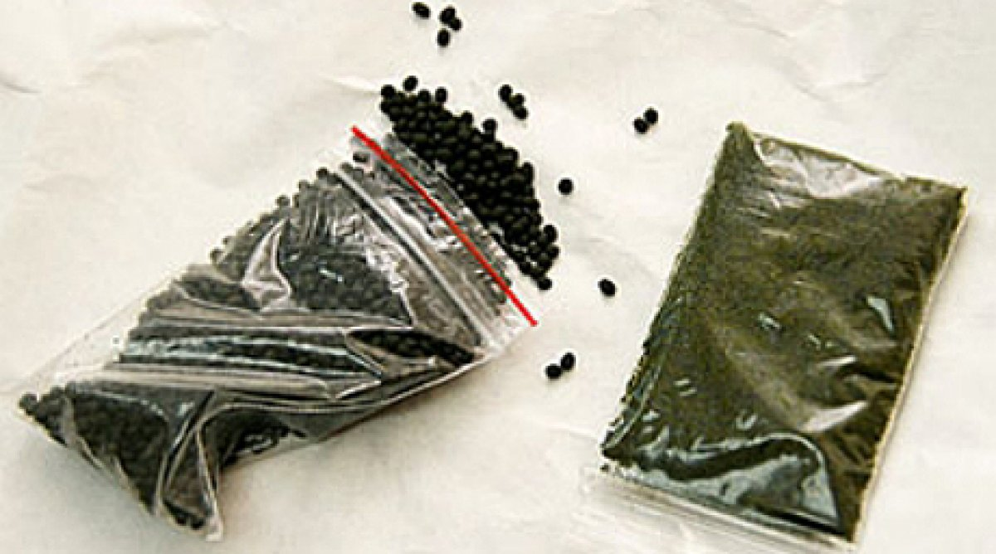

Slide 8
Как формируется наркозависимость?
эйфорический эффект
физическая зависимость с абстинентным синдромом
психическая зависимость

Slide 9
Среднестатистический наркоман молод, не старше 25 лет,
проживает в большом городе, в семье выше среднего достатка.
Но сфера наркомании в последнее время меняется – часто наблюдается, что наркоманами становятся взрослые люди 35-40 лет – сознательно и дети 10-12 лет.

Slide 10
Профилактика наркозависимости
Первичная профилактика
Вторичная профилактика
Третичная профилактика

Slide 11
Причины:
специфические черты личности, характера с психопатическими наклонностями
дефекты воспитания по типу «кумир семьи» или «золушки»
подросток, единственный в семье или воспитывающийся в неполной семье
люди, одаренные в какой-либо области, но переоценивающие себя, болезненно самолюбивые, ищущие признания, но слабовольные
травмы мозга
люди со скрытыми психическими расстройствами
подростки, приобщенные к неформальным группировкам
отягощенная наследственность

Slide 12
Мотивации употребления наркотиков:
желание не отстать от компании, быть «как все» в своей группе сверстников;
намерение пережить эмоционально приятное состояние «кайф»;
поиск фантастических видений, галлюцинаций;
любопытство, желание испытать неизведанное, поэтому чрезмерная информация, которая может порождать любопытство, должна быть в разумных пределах и основательно продумываться;
стремление забыться, отключиться от неприятностей;
влияние старшего по возрасту соблазнителя;
желание показать сверстникам свою незаурядность;
демонстративный протест старшим;
скука, безделье, незанятость, «от нечего делать»;
проблемы сексуального характера;
наличие в доме алкоголика, наркомана;
переживания каких-либо трагических событий;
конфликты в семье;
жестокое обращение с подростком в семье;
среди взрослых – социальные, экономические, психологические проблемы

Slide 13
К защитным факторам относятся:
1.Крепкая семья и прочная связь подростка с семьей.
2.Авторитет родителей.
3.Если родители участвуют в жизни своего ребенка, занимаются с ним, проводят свободное время.
4.Упорядоченное воспитание.
5. Если подросток имеет хорошие успехи в школе, ценит свои достижения, дорожит школой.
6.Обязательное привлечение подростка к занятиям спортом, музыкой или танцами.
7.Сам подросток или молодой человек с неодобрением относится к употреблению наркотиков и спиртного.
8 Молодой человек знает, что родители, которые своевременно рассказали ему о вредных последствиях употребления алкоголя и наркотиков, рассчитывают на его благоразумие.

Slide 14
Общие признаки употребления наркотиков:
если у молодого человека в лексиконе появились жаргонные выражения, как «кайф» и др. следует насторожиться
дефект речи, непроизвольные движения, резкое снижение и провалы в памяти
во время наркотического опьянения – реакции неадекватные, заторможенность или беспричинное возбуждение, зрачки узкие, плохо реагируют на свет
беспричинные, быстрые смены настроения
изменение поведения, появление новых подозрительных друзей, неопрятность
постоянные просьбы дать денег, пропажа из дома ценных вещей
следы уколов на теле
дома можно находить упаковки от снотворных и обезболивающих препаратов, шприцы, маленькие ложечки, пузырьки, кусочки фольги и др.

Slide 15

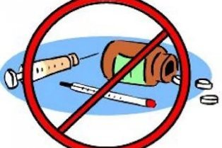



Slide 16
Уголовная ответственность:
Статья № 228 УК РФ «Незаконное изготовление, приобретение, хранение, перевозка, пересылка, либо сбыт наркотических средств или психотропных веществ» предусматривает лишение свободы от 3 до 15 лет.
Статья № 230 УК РФ «Склонение к потреблению наркотических средств или психотропных веществ» предусматривает лишение свободы от 2 до 12 лет и выше со штрафами от 500 тысяч до миллиона рублей.

Slide 17


Slide 18
Сеть распространения и сбыта наркотиков – это спрут, который охватил весь мир, всю Россию, нашу республику.
Вести эффективную борьбу невозможно, поэтому самое действенное – это первичная профилактика, чтобы не последствия лечить, а изначально люди, особенно, молодые сами себя умели защищать.
Итак, профилактические меры алкоголизма и наркомании будут действенны лишь тогда, когда в ней будут принимать активное участие родители, близкие, школа, общественные и религиозные организации, государство, СМИ, правоохранительные органы, т.е. общество в целом.

